Slide 1
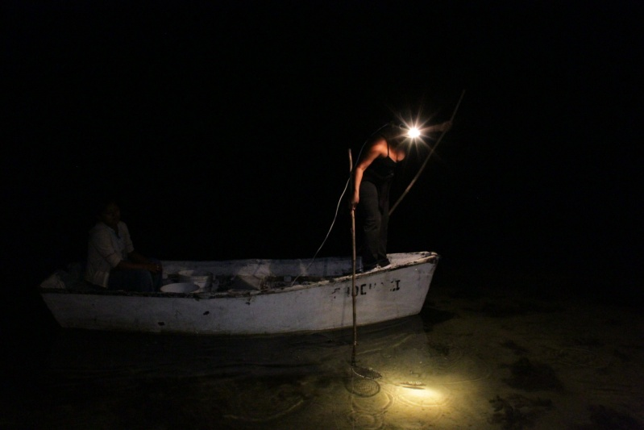
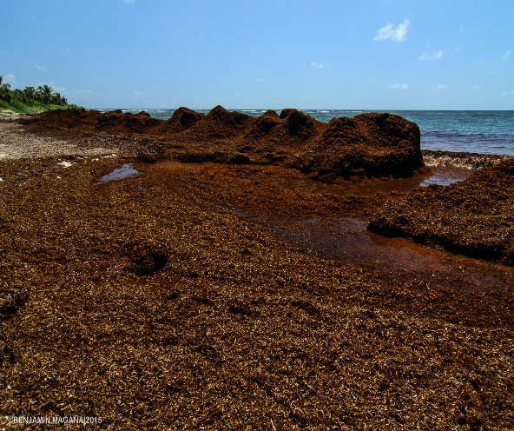
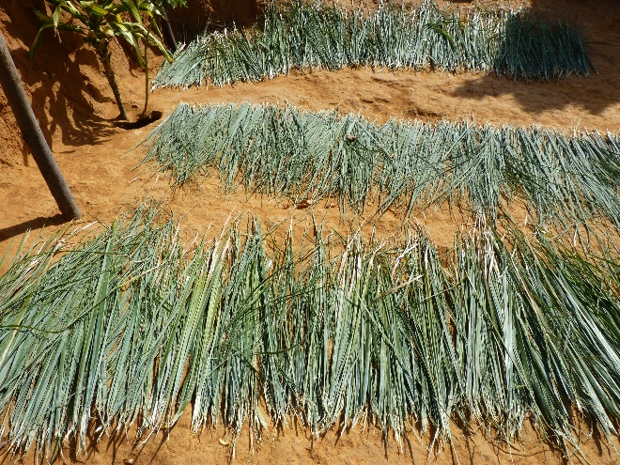
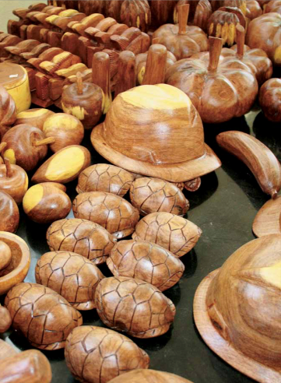
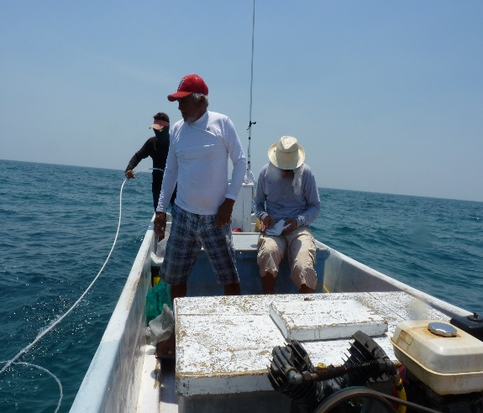
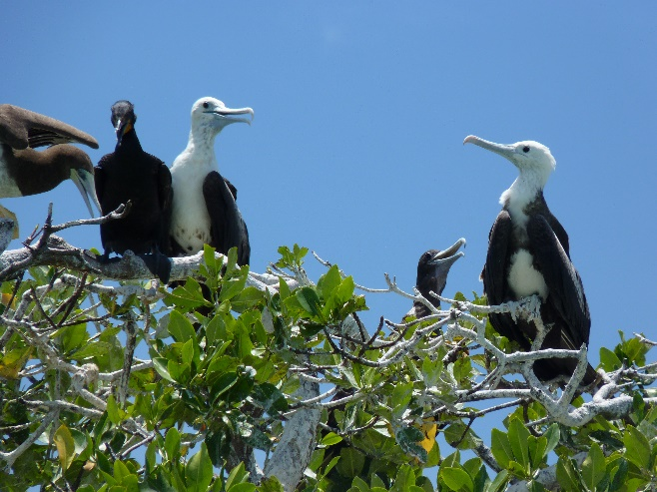
RECURSOS MADERABLES Y NO MADERABLES: UN ENFOQUE DE GÉNERO
Foro “Bosques, Cambio Climático y Biodiversidad: Una visión desde los Objetivos de Desarrollo Sostenible”.
MARÍA TERESA MUNGUÍA GIL
17, Octubre 2018

Slide 2
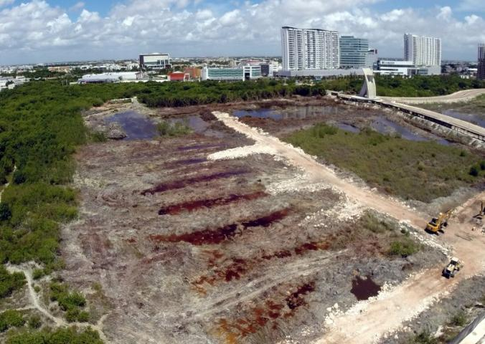
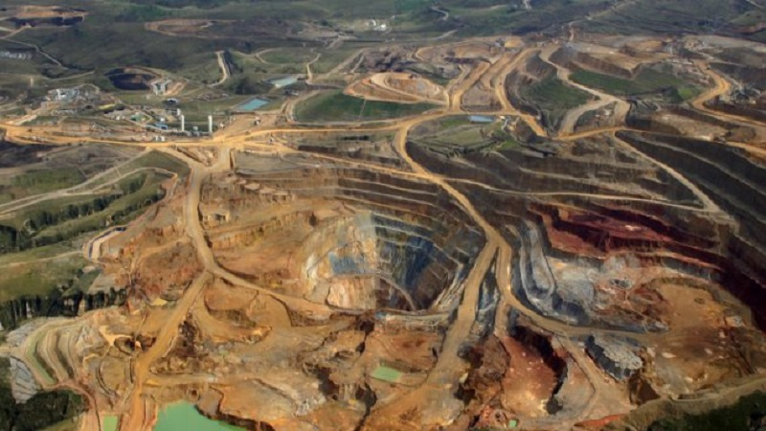
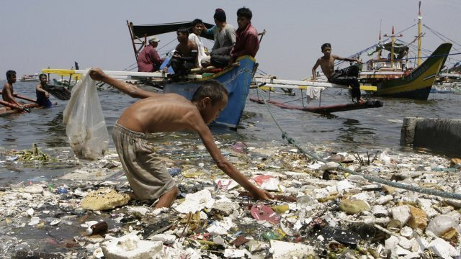
La devastación de los ecosistemas a nivel global, se relacionan con el avance tecnológico vinculado al desarrollo económico y la productividad, pero también con distintos problemas estrechamente relacionados con el despojo y la exclusión social que configuran luchas de poder.

Slide 3
Antes de aclarar este problema social, hay que recordar algunos elementos ecológicos para un mejor fundamento del problema.
Primero habría que entender que es “un ecosistema y segundo cómo puede conservarse y protegerse para el uso de hombres y mujeres” en general.

Slide 4
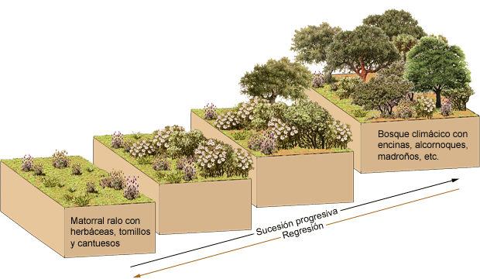
A grandes rasgos
“Un ecosistema mantiene una dinámica de entradas y salidas de energía y materia bajo complejos e interrelacionados procesos biogeoquímicos asociados a grandes escalas de tiempo”.
Fuente: https://bibliotecadeinvestigaciones.wordpress.com.

Slide 5
¿Qué es esto?
Un ecosistema, abarca el conjunto de procesos ilimitados de intercambios de materia y energía a través de los niveles tróficos, flujos de genes y ciertas formas de comunicación biológica de organismos vivos o elementos bióticos de un área determinada (plantas, animales, hongos, bacterias, insectos, etc,) que interactúan entre sí mediante procesos como la depredación, el parasitismo, la competencia y la simbiosis; al mismo tiempo, se encuentran estrechamente enlazados con el biotopo (clima, humedad, energia solar, viento).
Fuentes: Goldstein PZ (1999) y bibliotecadeinvestigaciones.wordpress.com

Slide 6
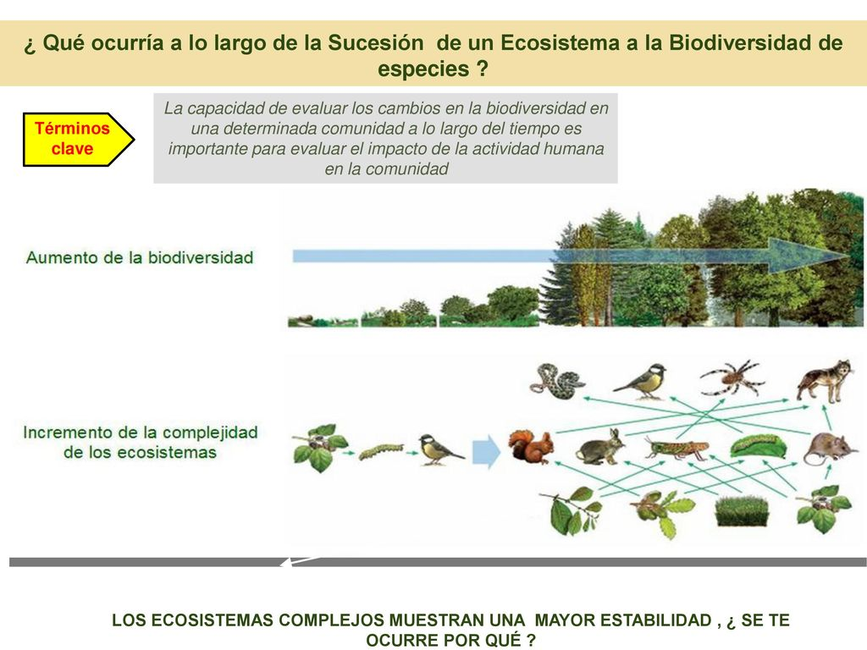
¿Para qué sirve?
La complejidad de los procesos e interacciones que establecen plantas, animales y microorganismos suministran los servicios de los cuales depende toda la vida.

Slide 7
Porqué entonces no se le da la importancia que tienen?
Para algunos ecólogos la excusa principal es su complejidad para ser abordada en los principales problemas ambientales.
Para los tomadores de decisión, la causa principal es el desconocimientos de los servicios de los ecosistemas relacionados con el usuario.
Martinez-Harms, M. J., Bryan, B. A., Balvanera, P., Law, E. A., Rhodes, J. R., Possingham, H. P., & Wilson, K. A. (2015). Making decisions for managing ecosystem services. Biological Conservation, 184, 229-238.

Slide 8
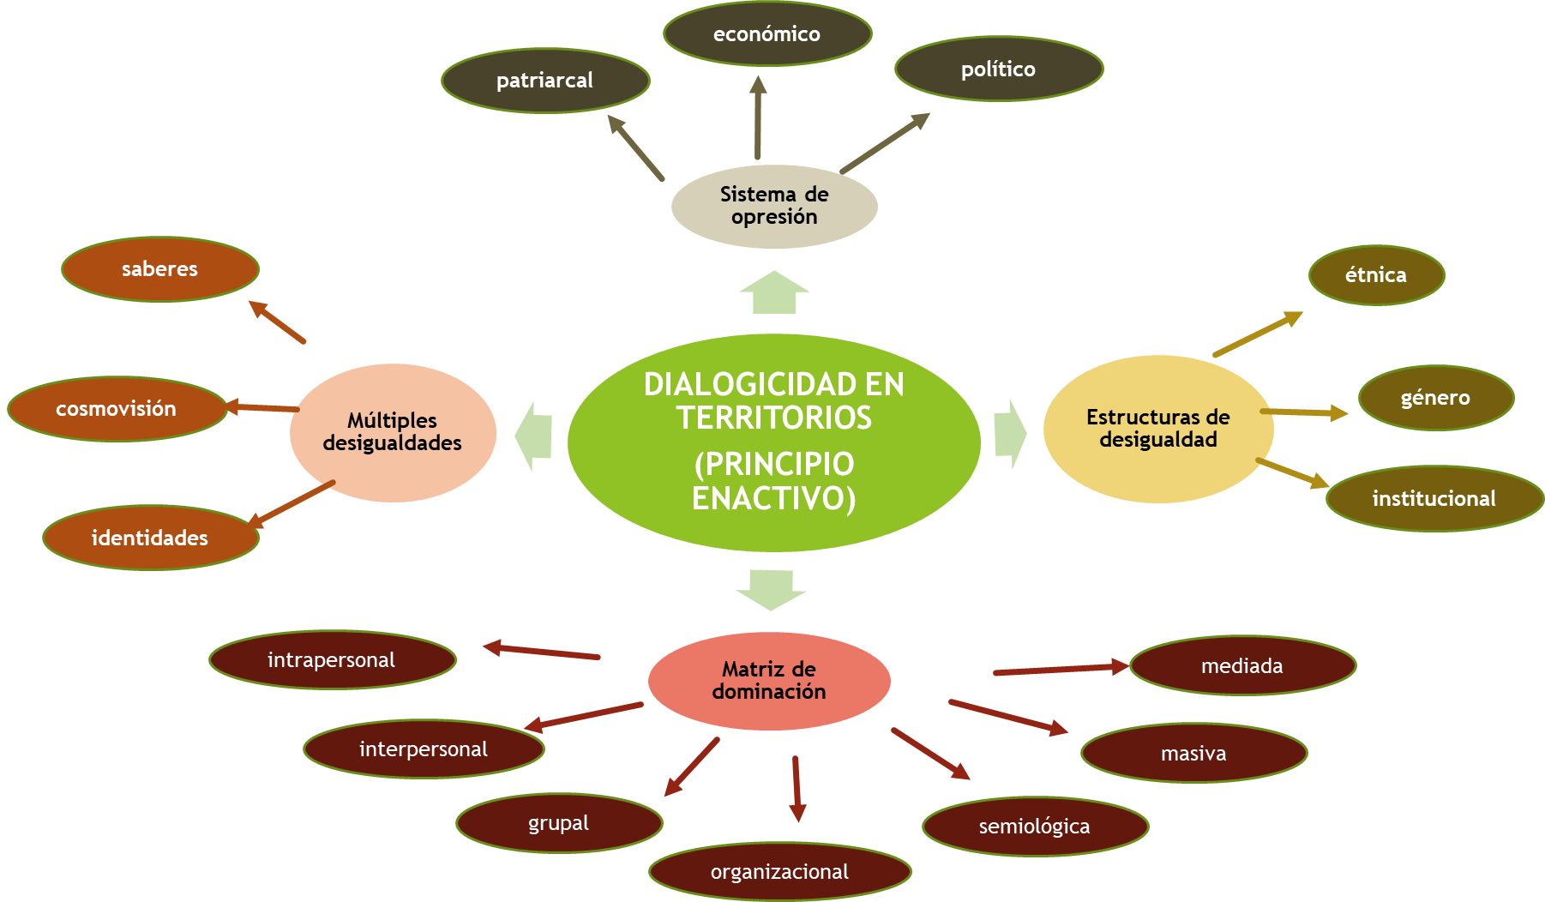
Se presta poca o ninguna atención empírica a cómo se manejan los servicios de los ecosistemas.
MANEJO DE ECOSISTEMAS

Slide 9
¿Qué esta detrás del problema ambiental?
CONCEPCION DOMINANTE DESARROLLO
ECONOMIA COMO CENTRO DEL MANEJO ECOSISTEMICO
PROBLEMA AMBIENTAL
PODER

Slide 10
        inclusión y exclusión
        esquemas de marginación
        intereses prácticos y estratégicos
        condición y posición de la mujer
INTERSECCIONALIDAD
Identidad
Edad
Clase
Género
Etnia
Capacidad

Slide 11
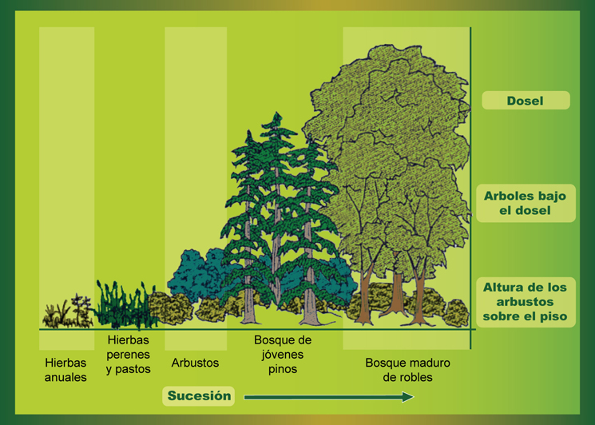
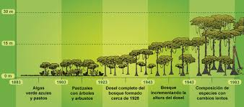
Plantas medicinales Huertos Meliponicultura | Materia prima artesanal | SIN ACCESO |  |  | MUJERES
 | Pastos para ganado Agricultura | Cosecha frutos Milpa Producción alimentos | Vivienda Cacería Apicultura | Servicios ambientales UMA extensiva Conservación Tala | HOMBRES
HOMBRES MUJERES | PROPIEDAD SIN TIERRA | PROPIEDAD | PROPIEDAD | PROPIEDAD | SUCESIÓN

Slide 12
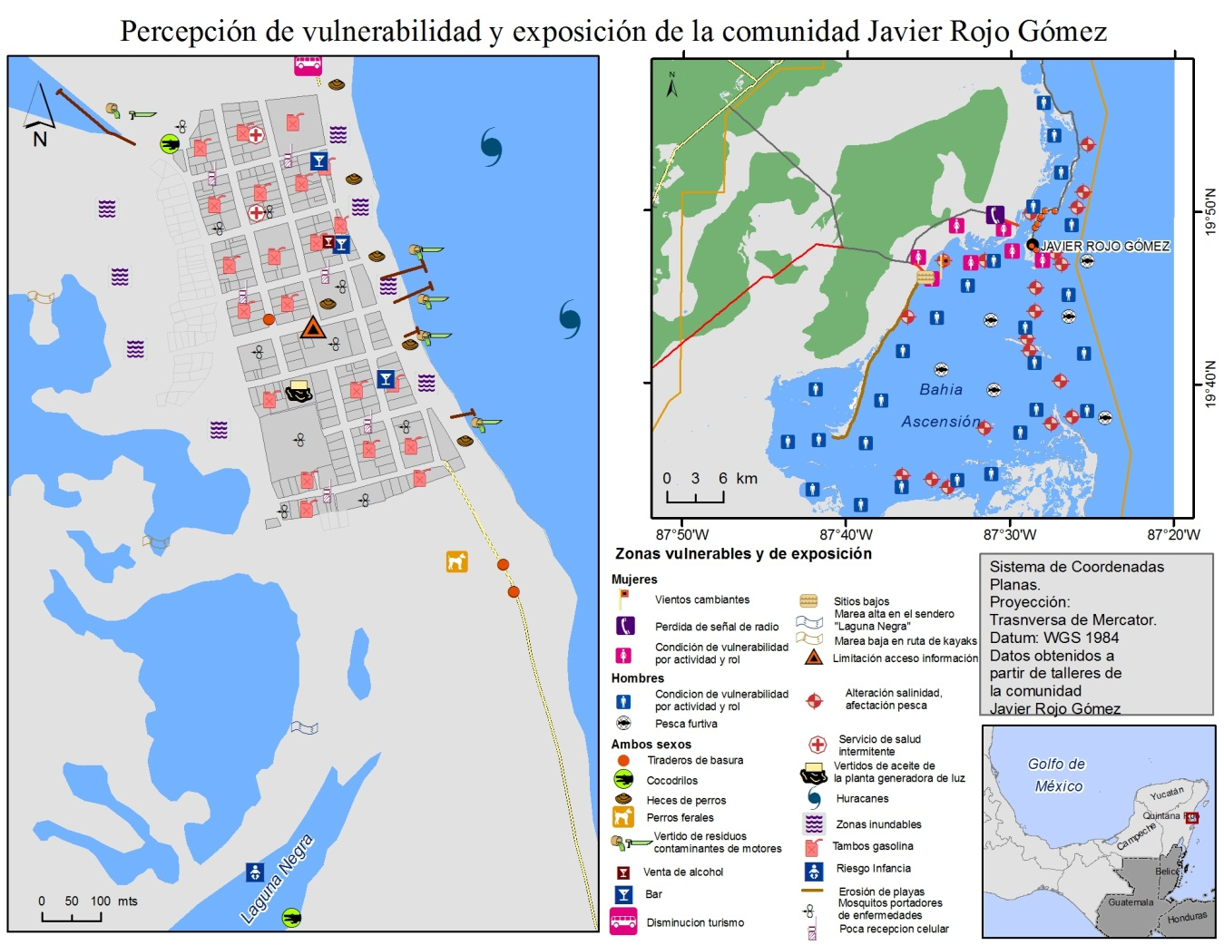
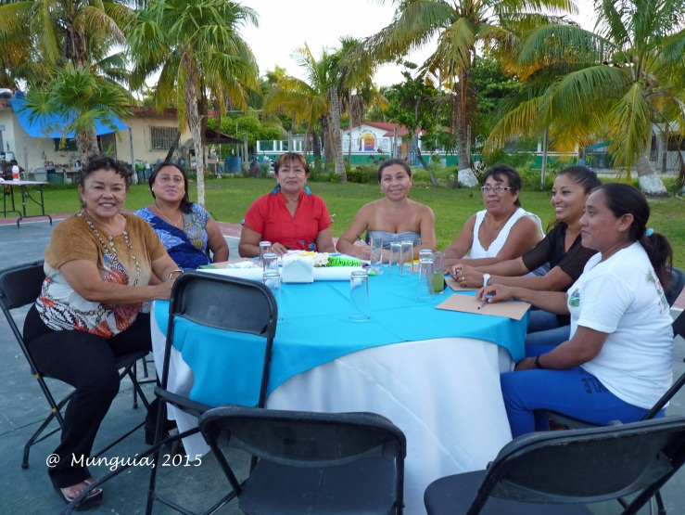
Uso diferenciado de los recursos no maderables

Slide 13

Datos
Del 100% de crédito o prestamos, solamente el 9.2% corresponde a unidades dirigidas por mujeres. 6.7% corresponde a mujeres.
Fuente:CONAFOR

Slide 14
La vulnerabilidad depende en gran medida del ACCESO, CONTROL Y USO a los recursos maderables y no maderables
Entre más acceso y control del recurso una persona es menos vulnerable
Las mujeres, generalmente, tienen acceso más limitado a activos que pueden mejorar su capacidad de adaptación al cambio climático:
Acceso a la tierra
Crédito e insumos agrícolas
Participación en la toma de decisiones
Tecnología
Capacitación

Slide 15
Ahogarse
Triples jornadas de trabajo
Horarios de trabajo nocturno
Sin equipo para captura.
CONDICIONES DE
VULNERABILIDAD DE GÉNERO
Vulnerabilidad del Ecosistema
Vulnerabilidad social y de género
HUMEDALES
Perdida de vegetación acuática.
Deforestación de manglares (perdida de hábitat de peces)
Salinización de aguas lagunares
en humedales
Contaminación
MUJERES
Captura de Maxquil
HOMBRES
Ecoturismo
Pesca
Frágil Economía
Precios controlados por industriales Presión por rol de proveedor

Slide 16


CONDICIONES DE VULNERABILIDAD

Slide 17
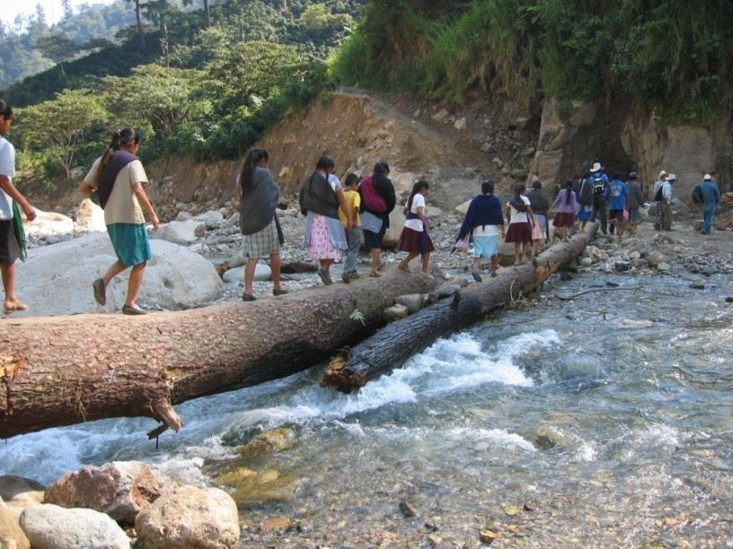
Las mujeres no son vulnerables por naturaleza, muchas viven en condiciones de mayor vulnerabilidad.

Slide 18
Lo que afecta a un paradigma, es decir, la clave de todo un sistema de pensamiento, afecta a la vez LO QUE SOMOS, COMO LO HACEMOS, PARA QUE Y PARA QUIEN LO HACEMOS en ese sentido la ética ambiental, es también la ética política, y a su vez la consecuencia en nuestras prácticas en lasociedad, y a la política.
En ese sentido, nada es neutral.

Slide 19
GRACIAS!
teresa.munguia@correo.uady.mx

